Slide 1
Herramienta ILI para ductos non-piggables
Paulo A. Martinez , Guilherme Góes, Erika Miyakoshi
A.Hak Servicios Industriales

Slide 2
Características que hacen a un ducto non- piggable
Ausencia de lanzadores o recibidores,
Cambios de diámetros en la misma línea,
Presencia de curvas con radios menores a tres veces el diámetro (R<3D),
Derivaciones del mismo diámetro sin barras de direccionamiento,
Presencia de válvulas sin paso pleno,
Sentido único de bombeo lo cual exige pigs bidireccionales,
Altas presiones y temperaturas.

Slide 3
El verdadero desafío en la inspección de ductos no piggeables
Solución única de inspección para cada ducto
No existe un patrón del proyecto
Ejecución de adaptaciones necesarias para la habilitación del ducto para la inspección en línea.
Mientras muchas de las características de las líneas consideradas no piggables, como curvas de radio corto, curvas mitradas y ductos de varios diámetros son cada vez menos un problema, surgen otros desafíos para la aplicación ILI en ductos no piggables como los son altas presiones y temperaturas y nuevos materiales.

Slide 4
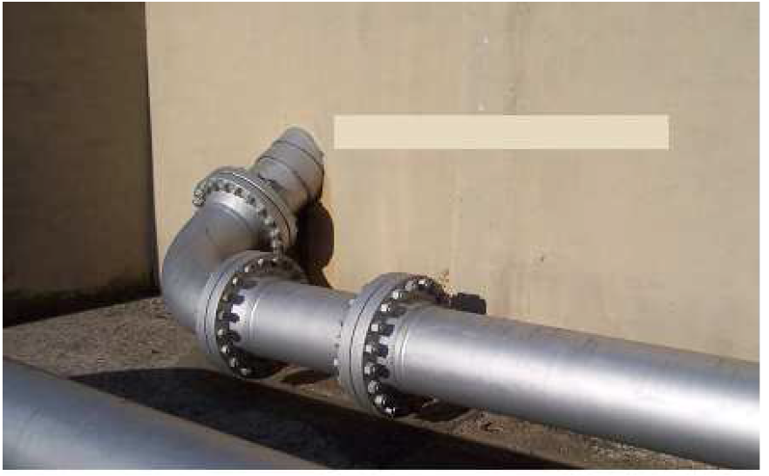
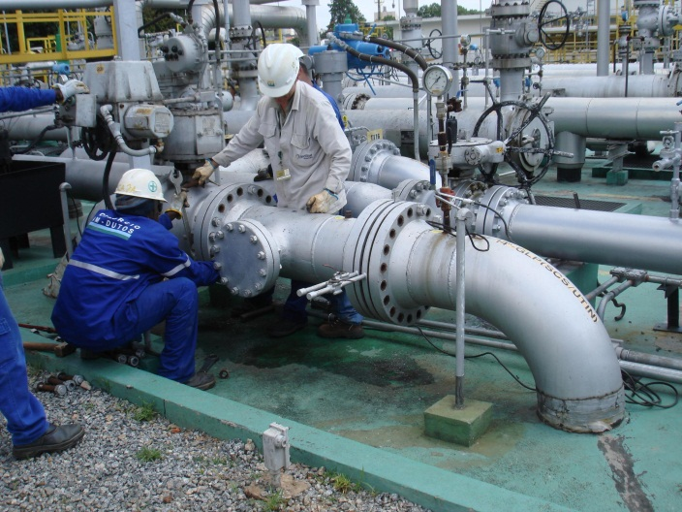
Caso de Estudio
Inspección de ducto de 14 pulgadas
Producto | GLP
Año de construcción | 1.969
Longitud | 270 metros
Trayecto enterrado | 95%
Lado lanzamiento
Lado recepción

Slide 5
Luego de un análisis comparativo entre las tecnologías disponibles en el mercado, el operador se decidió por el uso del pig ultrasónico
Herramienta bidireccional
Codos de radio corto 1D
Cantidad ilimitada de codos
Cabezal rotativo localizado en el centro con menor riesgo de atascamiento,
Inspección online.
Herramienta 14” utilizada en el proyecto

Slide 6
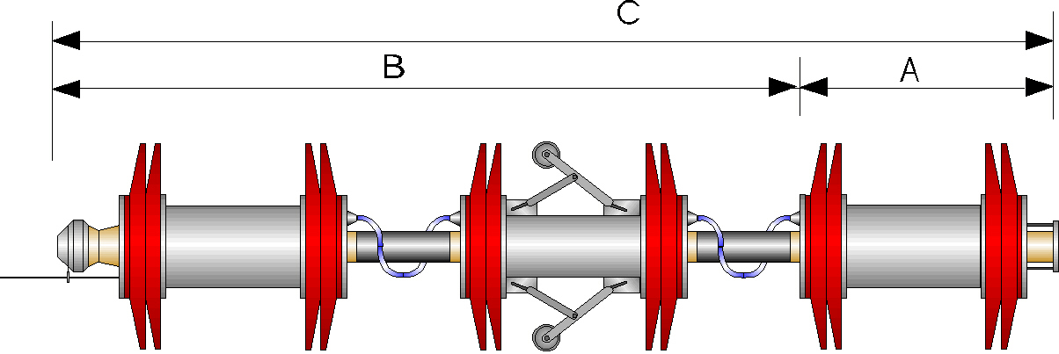
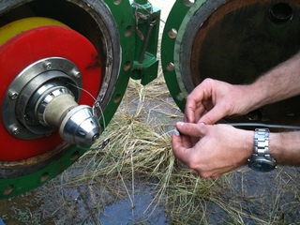
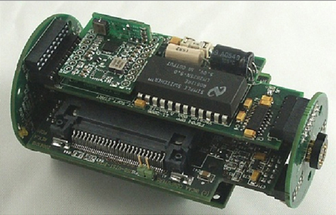
Componentes de la herramienta

Slide 7
Principio de Medición

Slide 8
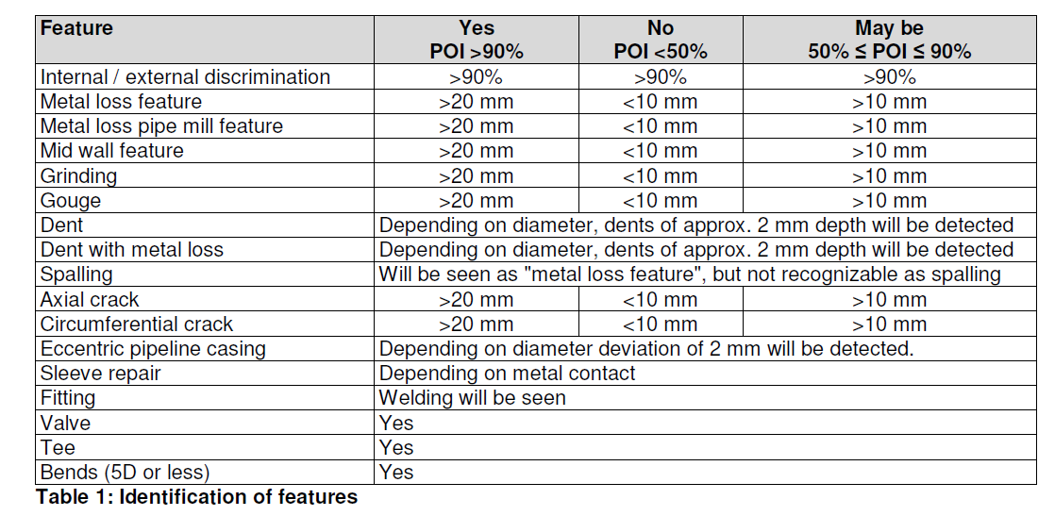
Especificación – Identificación de anomalías

Slide 9
Especificación – Identificación de anomalías

Slide 10
Limitaciones de la herramienta
La herramienta permite inspeccionar tramos relativamente cortos de ductos que en general se denominan no piggables.
Se requiere de un medio líquido para la transmisión del pulso de ultrasonido
    Normalmente se utiliza agua, pero también se ha logrado realizar inspecciones con productos tales como crudo, kerosene y nafta.
Debido al diseño mecánico del modulo de medición (transductor con espejo giratorio) la captura de datos en los codos es limitada debido a la desalineación. Se puede cubrir un rango de 10 a 100 % dependiendo del diámetro y el radio de curvatura.
Todas las herramientas de medición por ultrasonido tienen problemas con la dispersión del pulso debido a la presencia de suciedad y gases. Por lo tanto requiere de una buena limpieza previa y que el ducto esté completamente lleno para obtener los resultados óptimos de la inspección.
Está limitada la distancia debido al largo de la fibra óptica. Dependiendo del diámetro la longitud máxima es de 12 km, sin embargo se han realizado inspecciones de hasta 30 km por pedidos especiales.
Debido al diseño con el espejo, la velocidad de inspección es relativamente baja, de 200 a 1000 m/h dependiendo del diámetro y la cobertura requerida.

Slide 11

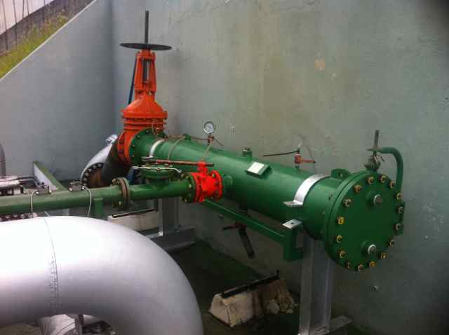
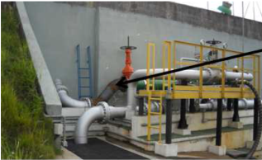
Adaptación para la instalación de las trampas de lanzamiento y recepción
Lanzamiento

Slide 12

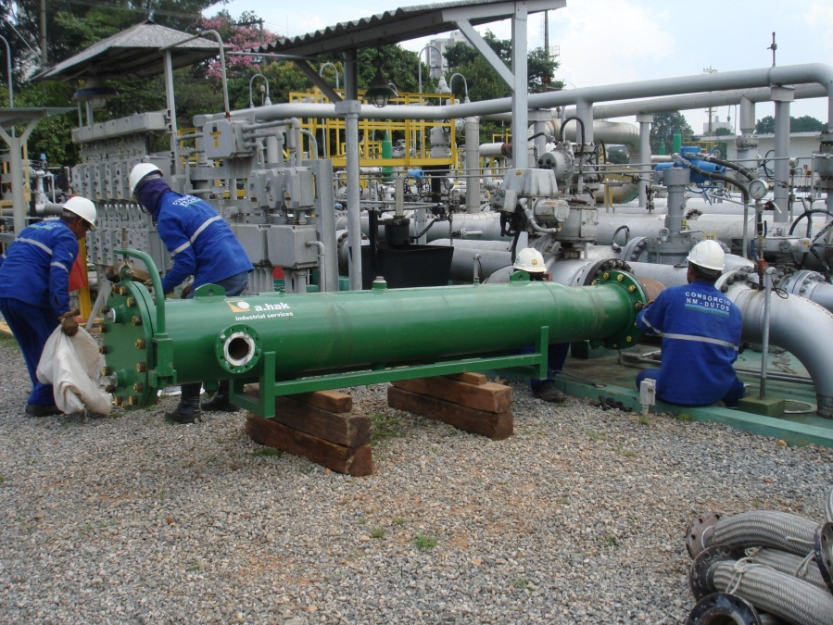
Adaptación para la instalación de las trampas de lanzamiento y recepción
Recepción

Slide 13
Etapas de la inspección
El ducto fue llenado con agua
En la salida de la trampa de recepción se instaló un tanque de recolección de agua sucia proveniente de las corridas de limpieza e inspección,
Los procedimientos de limpieza del ducto fueron iniciados con el lanzamiento de una serie de pigs de limpieza;
Un pig de calibración fue lanzado y recibido sin ningún contratiempo y sin daño,
La corrida de la herramienta de inspección UT llegó a la trampa de recepción luego de 36 minutos de su lanzamiento finalizando con éxito la inspección del ducto.

Slide 14
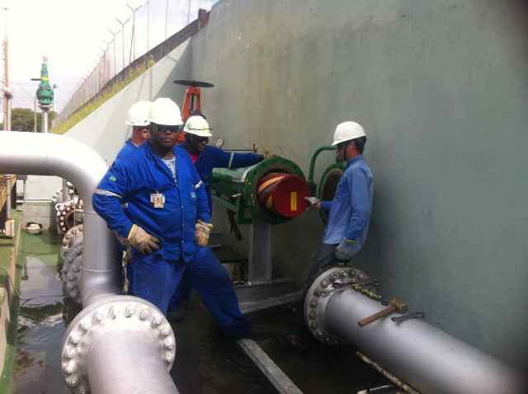
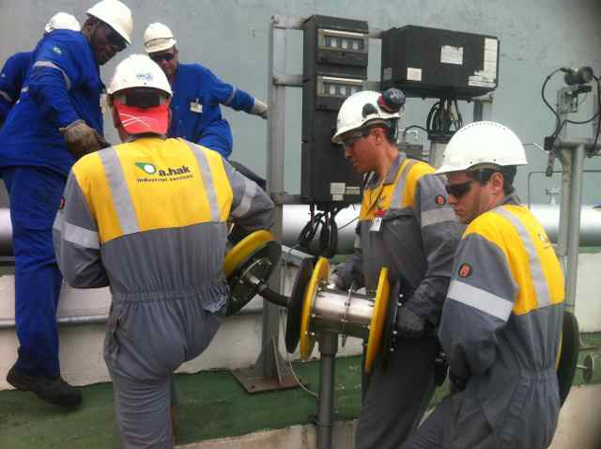
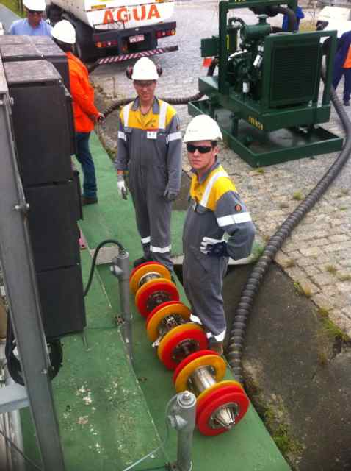
Etapas de la inspección
Limpieza
Calibración
Inspección

Slide 15
Resultados
Indicación interna
Corrosion externa
Indicación externa
c-scan
Indicación geométrica
a-scan

Slide 16
Evaluación de resultados
Total de anomalías reportadas | 162
Anomalías por pérdida de metal | 6
Anomalías de marcas de laminación | 156
Las anomalias denominadas como marcas de laminación se registraron entre 4.0 y 9.1mm de la pared interna

Slide 17
Conclusión
Uno de los desafíos constantes es la aplicación adecuadas de tecnologías de inspección que sean adaptables y personalizadas a las necesidades de cada operador
Un ducto que antes era considerado no piggable, hoy puede ser inspeccionado con el mismo nivel de precisión que un ducto piggable,
Escoger el tipo de herramienta a usar no es una cuestión simple para la solución del problema, llevando a consideración la calidad del proyecto y de los servicios necesarios para la ejecución de las adaptaciones temporarias en el ducto,
La habilitación del ducto requiere de experiencia, conocimiento y alto sentido de pertenencia del equipo responsable de las modificaciones.

Slide 18
Muchas gracias!

Slide 19
14” UT PIGLET
Technical Data |  |  | Technical Data
Inner diameter range | 300 – 345 mm |  | Transducer 1 | 5 Mhz. ¼”
Min. bend radius | 1,5 D |  | Transducer 2 | 3 Mhz. ¾”
Max. Nr. of bends | Unlimited |  | Accuracy at 40MHz smpl | WT = ± 0.075 mm
Max. operating pressure | 20 bar |  |  | IR = ± 0.018 mm
Max. product temperature | 40º C |  | Accuracy at 20MHz smpl | WT = ± 0.15 mm
Material | SS, Al, PU, Nylon |  | (standard) | IR = ± 0.036 mm
Fiber spool length | 12 km (various) |  | Max. inspection speed | 700 m/h
Cable diameter | 250 um |  | Min. WT detectability | 2 mm
Data transmission | Optical SM
Pig tracking duration | 175 hours
Weight and Dimensions
Weight | 90 kg
A | 450 mm
B | 1300 mm
C | 1750 mm

Slide 20
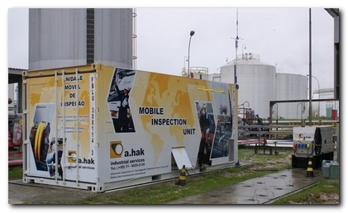
Notes:
20

